Slide 1



Slide 2


ANTECEDENTES
YPFB Refinación S.A. es un eslabón estratégico en la cadena de hidrocarburos y la economía nacional.
Abastece con combustibles mediante la refinación de petróleo crudo en sus refinerías Gualberto Villarroel y Guillermo Elder Bell, bajo un modelo de gestión certificado con altos estándares nacionales e internacionales, comprometido con la satisfacción de todas sus partes interesadas.
Notes:
Cambiar la reducción
Mover aquí
Seguimiento de Certificación del SGI: Bajo normas ISO 9001: 2015, ISO 14001: 2015 e ISO 45001: 2018, en reconocimiento a la madurez y mejora continua del sistema en nuestra empresa.
YPFB Refinación S.A. constituye un eslabón estratégico y esencial dentro de la cadena de hidrocarburos y de la economía nacional, al coadyuvar al abastecimiento de combustibles en todo el territorio nacional mediante la refinación de petróleo crudo para la producción de combustibles y otros derivados.
La empresa gestiona de manera eficiente las refinerías Gualberto Villarroel, en Cochabamba, y Guillermo Elder Bell, en Santa Cruz, y brinda servicios especializados al sector energético y otras industrias.
Todo ello bajo un modelo de gestión empresarial certificado conforme a altos estándares nacionales e internacionales, guiado por una política de gestión orientada al compromiso y satisfacción de todas sus partes interesadas.

Slide 3


PROGRAMACIÓN PRESUPUESTARIA 2025
Presupuesto
Ingresos
276
786
Millions
232
procesos de contratación de bienes y servicios que contribuyen a la reactivación económica.
Resultados de las operaciones de la empresa se estima la generación de ingresos por un valor de 1.035 MM$US.
NOTAS:
Valores expresados es millones de dólares (MMSus).
Notes:
Incluir el dato
PAC: 232 procesos de contratación de bienes y servicios contribuyendo a la reactivación económica.

Slide 4








PRINCIPALES PROYECTOS DE INVERSIÓN 2025
RSCZ
Nueva Sala de Control
RSCZ
Overhaul turbogenerador
3TG-2403
RCBA
Nueva Red de Agua Contra Incendios
RCBA
Adecuación Parque
GLP–Fase III
Construcción de Nueva Sala de Control en RSCZ para optimizar los procesos de control operativo
Reacondicionamiento de la unidad Turbogenerador 3TG-2403 de RSCZ, para alcanzar mayor confiabilidad y disponibilidad del equipo.
Implementación de Nueva Red de Agua Contra incendio (NURACI) en RCBA para mejorar las condiciones de seguridad.
Adecuación del parque de esferas según recomendaciones de normativa vigente, API 2510/2510A.
Inversión 2025: MM$us 0,54.
CAPEX TOTAL: MM$us 2,00.
Inversión 2025: MM$us 7,03.
CAPEX TOTAL: MM$us 23,49.
Inversión 2025: MM$us 1,99.
CAPEX TOTAL: MM$us 2,15.
Inversión 2025: MM$us 1,80.
CAPEX TOTAL: MM$us 10,56.

Slide 5
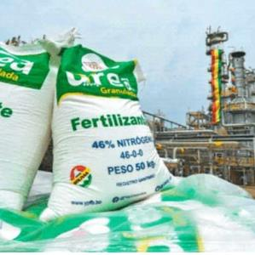
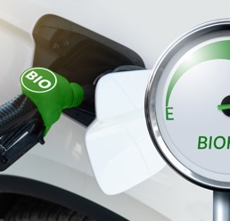

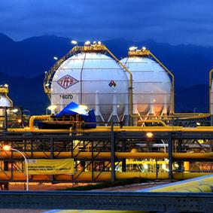
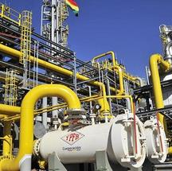
PRINCIPALES SERVICIOS PROGRAMADOS 2025
CONTRATOS VIGENTES DE PRESTACIÓN DE SERVICIOS EN EL SECTOR ENERGÉTICO.
BIO
Plantas de Biocombustibles
PAU
Planta de Amoniaco y Urea
Implementación de plantas de biocombustibles para la producción de biodiésel.
Operación y Mantenimiento de la Planta de Biodiesel I.
Operación y Mantenimiento de la Planta de Amoniaco y Urea (PAU)
PSLCV
Planta de Separación de Líquidos Carlos Villegas Quiroga
Servicios
PSLRG
Planta de Separación de Líquidos Rio Grande
Operación y Mantenimiento de la Planta de Separación de Líquidos Carlos Villegas Quiroga
Soporte técnico y logístico para la operación y mantenimiento del Complejo de Gas Natural Río Grande.

Slide 6



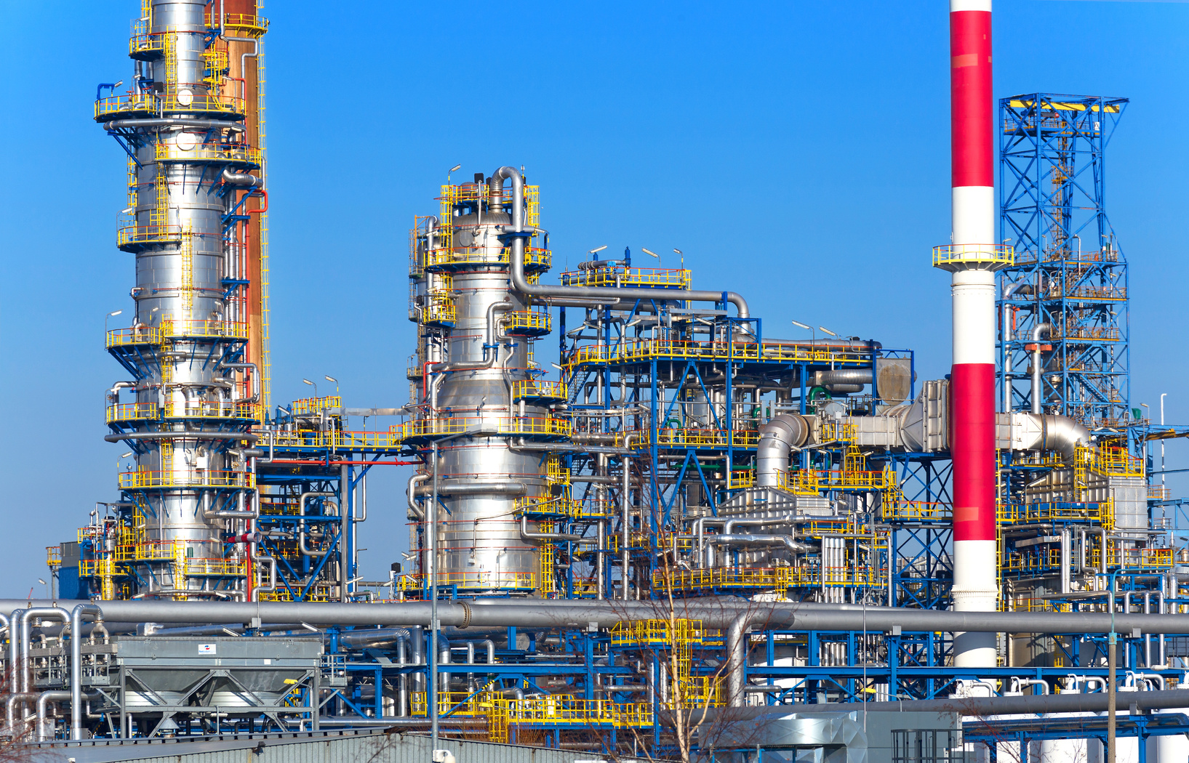

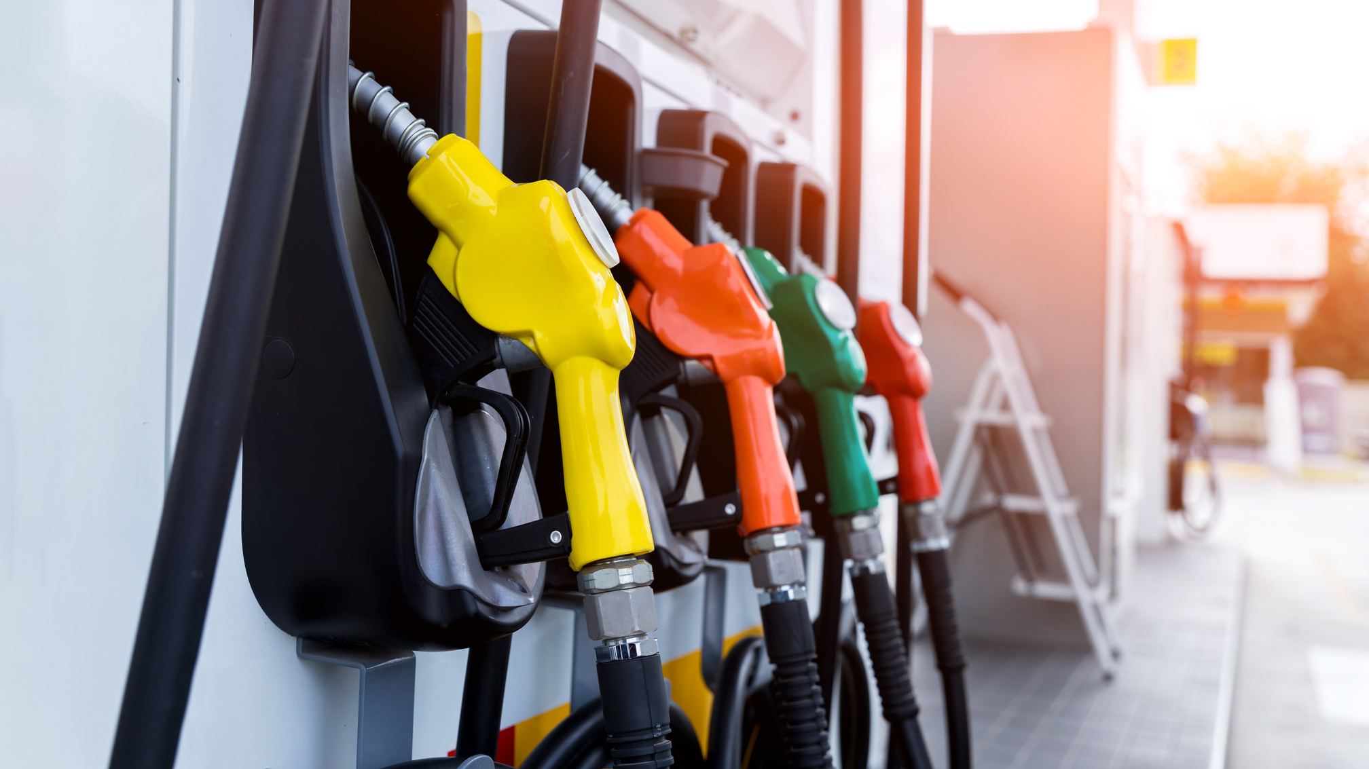

01
Financiera
Optimización de los ingresos económicos.
Optimización de los costos administrativos y operativos.
02
Materia prima
Gestión del aprovisionamiento de materia prima nacional o importada, orientada a mantener la eficiencia operativa.
Provisión de productos regulados y no regulados al mercado interno acorde a los requerimientos de Clientes.
Ejecución de negocios que amplían el nivel de actuación de la empresa (Productos/Servicios/Comercio Internacional).
03
Clientes
Optimización de las operaciones de refinerías.
Implementación de inversiones acorde a los negocios de la empresa.
04
Procesos Internos

Slide 7

